Slide 1
Проект «Предновогодний календарь»
Воспитатели группы «Радуга» Фокина Л.А.,
Привалова О.И., Недорезанюк В.А.
ГБДОУ детский сад общеразвивающего вида №8 Адмиралтейского района СПб

Slide 2
Вид проекта- творческий, ролево-игровой
По составу участников – проект фронтальный
Средняя продолжительность проекта
1 месяц.

Slide 3
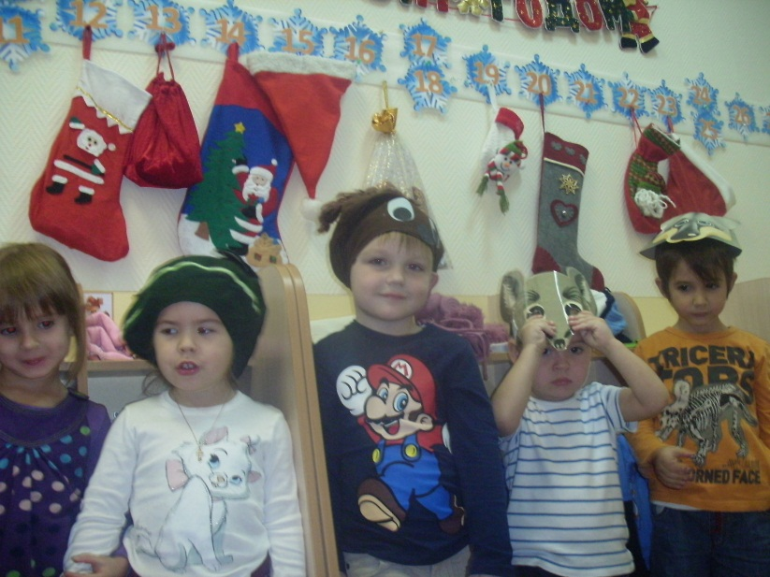
Актуальность проекта
Возраст детей -3-4-года, поэтому мы решили построить озвучивание новогоднего календаря в форме игры. Здесь присутствуют и подражательные эффекты и эмоциональный заряд.
Содержание календаря доступно детям этого возраста, потому что дети в игре легко адаптируются в обстановке веселья и ожидания новогоднего праздника.

Slide 4
Цель проекта
Привлечь родителей воспитанников к участию в работе группы через проявление их творческих способностей, создать радостное новогоднее настроение за долго до праздника.

Slide 5
Задачи проекта
С помощью игры развивать у ребёнка речь, память, внимание, воображение, фантазию, честность, трудолюбие, справедливость, наблюдательность, логику – словом всё, что составляет богатство человеческой личности.
Приоритетные области проекта:
Социализация
Коммуникация
Познание

Slide 6
Что мы знаем? | Что хотим узнать? | Что сделать, чтобы узнать?
1.Знаем, что декабрь-зимний месяц (дети 4-х лет) 2.Что в декабре праздник «Новый год» 3.Что на Новый год приходит Дед Мороз 4.Что есть календарь. 5.Что есть дни недели | 1.Декабрь – первый зимний месяц, природа зимой. 2. Как весело встретить Новый год? 3. А Дед Мороз настоящий? Где он живёт? Он играет в игры? | 1.Познакомить детей с временами года (зима). Декабрь – первый месяц зимы. Вносим в развивающую среду дидактические игры на времена года, иллюстрации времён года, в центр сюжетно-ролевой игры вносим элементы зимней одежды 2.Познакомить детей с природными явлениями (наблюдение на прогулке, в центр «Вода-песок» внести материалы для опытов «Почему нельзя есть снег?») 3.Разучить с детьми стихи о зиме и празднике. Изготовить новогодние поделки для украшения ёлки, для поздравления родителей. 4.Знакомить с календарём, с днями недели. 5.Познакомить детей с Дедом Морозом, где он живёт, с зимними играми. Слайд-шоу Маши Комоловой о путешествии в Великий Устюг.

Slide 7
Уважаемые родители!
Мы начинаем проект
«Предновогодний календарь».
Нам понадобится ваша помощь. Просим каждую семью приготовить новогодний сапожок, в него вложить описание какой-либо игры и сладкий сюрприз для детей.
После чего мы пригласим вас в удобный для вас день для проведения игры с нашими детьми.
Желаем вам творческих успехов!

Slide 8
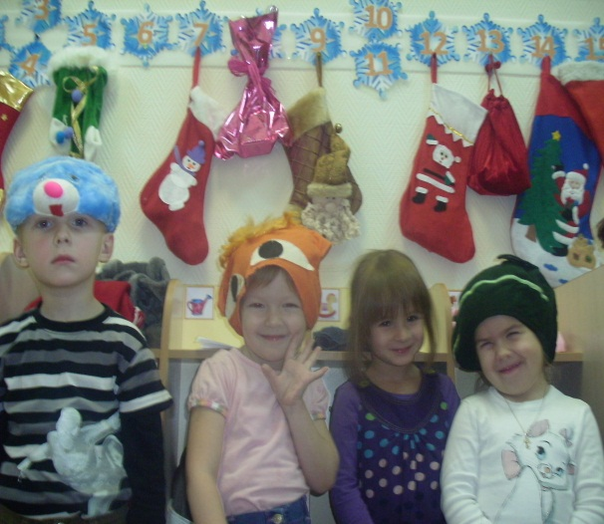
Ход проекта.
Декабрь-первый месяц зимы. Люди готовятся встретить новый год, проводя весь месяц в приятных предновогодних хлопотах. В нашей группе есть добрая традиция – мы каждый день открываем страничку новогоднего календаря. Это даёт нам прекрасную возможность узнать много интересного, проявить себя и открыть новые интересы детей. В создании проекта принимали участие все: родители, дети и воспитатели группы.

Slide 9
Календари тематические. Они могут принимать форму новогодних игрушек, новогодних масок, часов. Это зависит от возраста детей.
Неизменно одно: каждый день календаря отмечен новой игрой или заданием для детей.
Такая форма работы приносит детям радость, эмоциональный заряд на весь день.

Slide 10
Игра «Попади снежком в корзину»

Slide 11
Весёлая детская игра «Мумия» проводит мама Веры Степаненко

Slide 12
Игры с Белоснежкой и семью гномами

Slide 13
Новогоднее «Поле Чудес»

Slide 14
15-декабря Всемирный день чая. Посиделки с пирогами.

Slide 15
Последний листок нашего календаря- праздник новогодней Ёлки!!!

Slide 16
Продукт проектной деятельности
Альбом зимних игр с иллюстрациями.

